Slide 1
Mockup SAGES
Alumnos: Victoria Fernandez - Juan Pablo Marín - Laura Péndola
Docente: Victoria Paz Valdés.
Fecha: 29/05/2019

Slide 2
Lista de distribución del documento
Este documento ha sido distribuido a:
Nombre | Cargo | Organización | Fecha | Versión
Victoria Paz Valdes | Docente Taller de Desarrollo de Software | victoria.valdes@inacapmail.cl | 22-05-2019 29-05-2019 | 1.0 2.0
Victoria Fernandez Rojas | Estudiante | victoria.fernandez04@inacapmail.cl | 22-05-2019 29-05-2019 | 1.0 2.0
Laura Péndola Gambetta | Estudiante | laura.pendola@inacapmail.cl | 22-05-2019 29-05-2019 | 1.0 2.0
Juan Pablo Marín | Estudiante | juan.marin17@inacapmail.cl | 22-05-2019 29-05-2019 | 1.0 2.0

Slide 3
Este documento incluye:
Mockup login: Genérico para cualquier tipo de usuario.
Mockup página principal usuario: Contiene las opciones para los usuarios/docentes.
Mockup cambio de contraseña: Contiene formulario para realizar cambio de contraseña de usuario.
Mockup pagina principal administrador: Contiene las opciones para los usuarios administradores.
Mockup calendario: Contiene las fechas y actividades de D-Lab.
Mockup reportes: Permite obtener información de uso en función de los registros en la BD.
Mockup mantenedor de Salas: Permite la creación, consulta, modificación y des habilitación salas.
Mockup Revisión de reservas: Permite revisar, rechazar y aprobar solicitudes de uso de espacio.

Slide 4
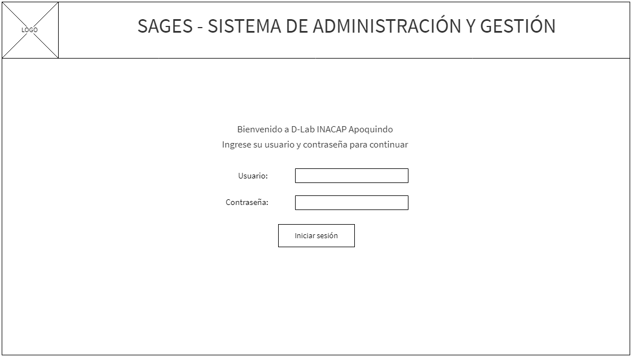

Slide 5
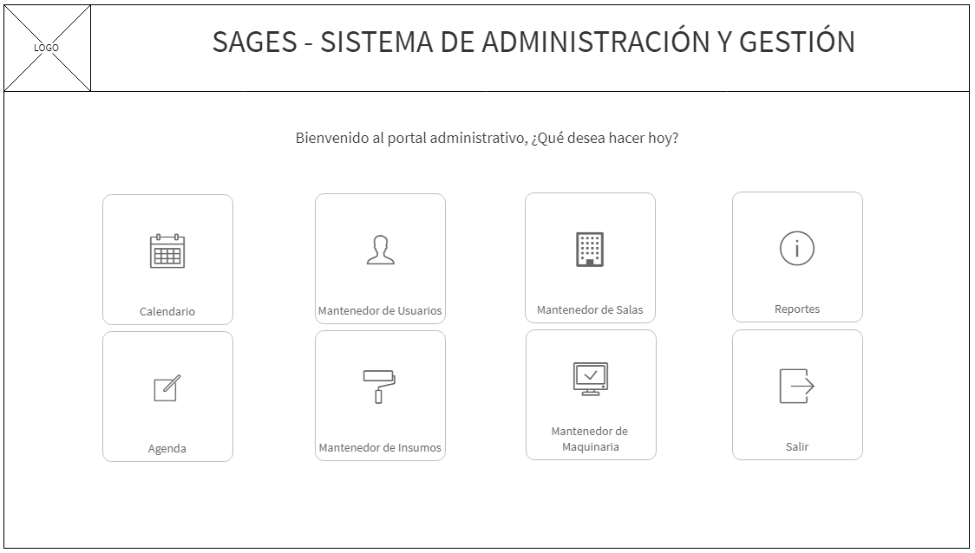

Slide 6
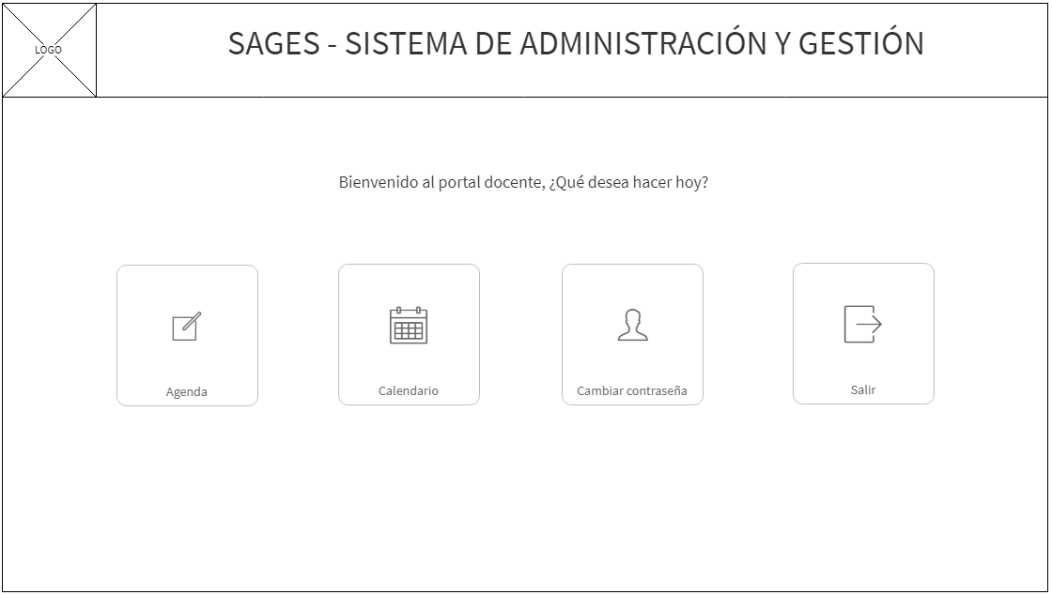

Slide 7
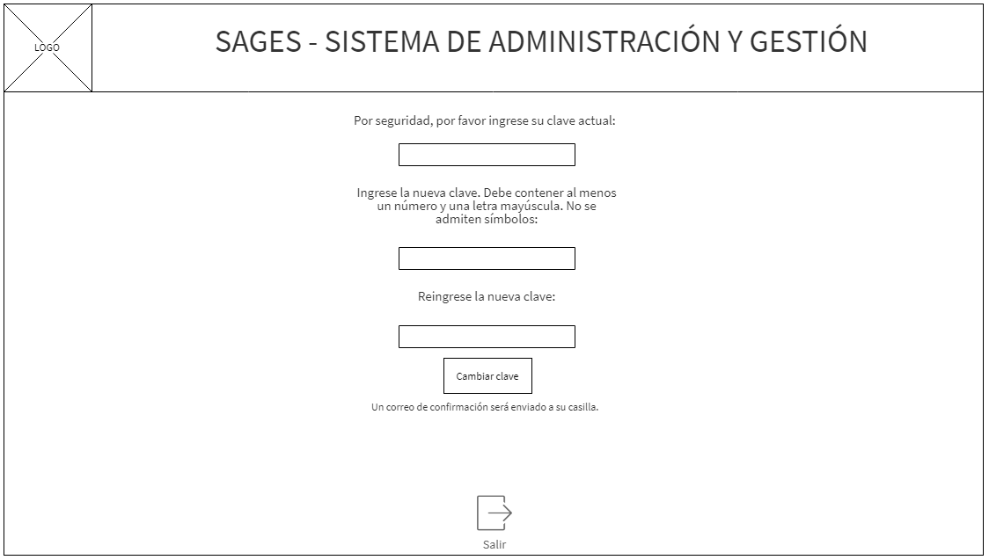

Slide 8
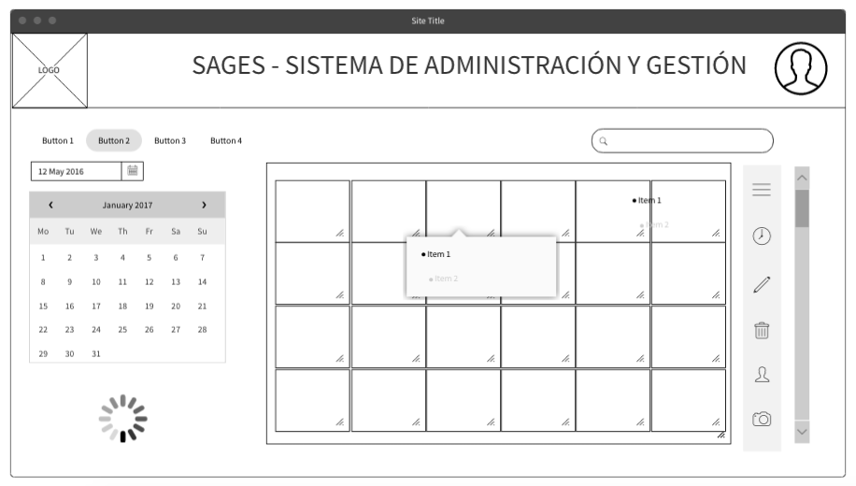

Slide 9
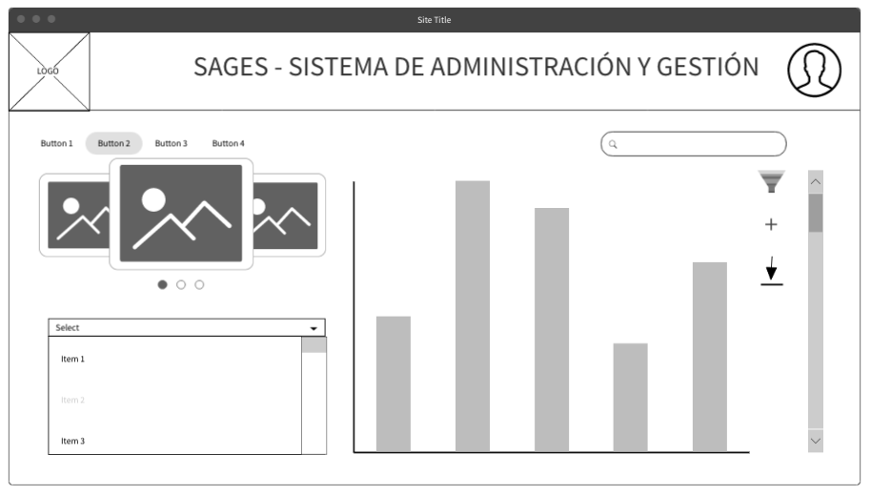

Slide 10
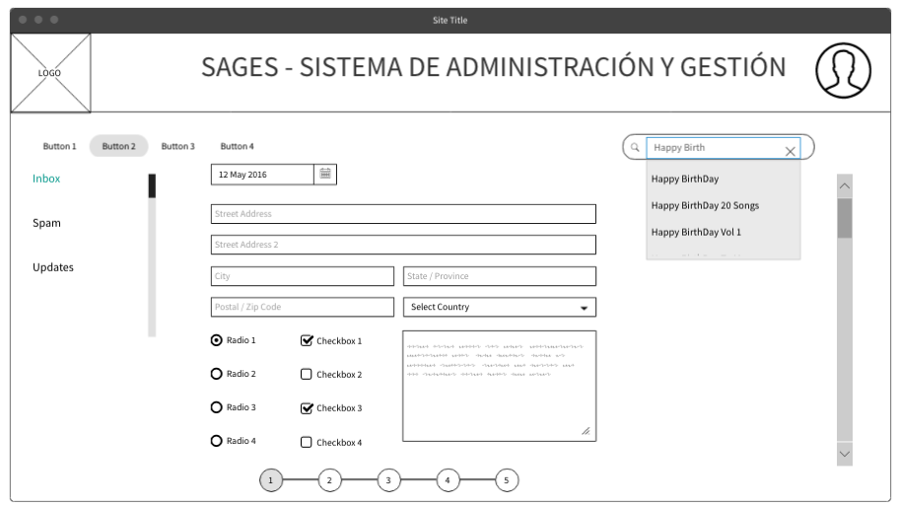
Notes:
REPLICAREMOS ESTO PARA MANTENEDORES DE MAQUINARIA, INSUMO Y SALAS PERO CON DISTINTA INFORMACION

Slide 11
